Slide 1
1000 днів війни
Виховна годинна

Slide 2
1000 днів війни
ЖАХЛИВИЙ РАНОК
ПЕРШІ ВИБУХИ
ОКУПАЦІЯ

Slide 3
1000 днів війни
ЗРАДА
АРЕШТИ
ПЕРШІ АНГЕЛИ

Slide 4
1000 днів війни
БОЙОВІ ЗІТКНЕННЯ
ПОЛОН
МОЛИТВА

Slide 5
1000 днів війни
ЖАХ
БІЛЬ
НЕВИЗНАЧЕНІСТЬ

Slide 6
1000 днів війни
ДОБРОВОЛЬЦІ
ВОЛОНТЕРИ
ПАРТНЕРИ

Slide 7
1000 днів війни
ЗГУРТОВАНІСТЬ
ВОЛЯ
НАДІЯ

Slide 8
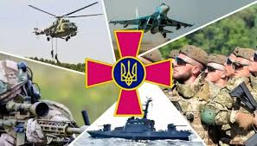
1000 днів війни
ПЕРЕМОГА

